Slide 1
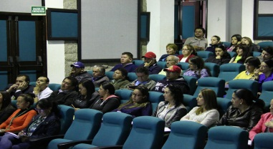
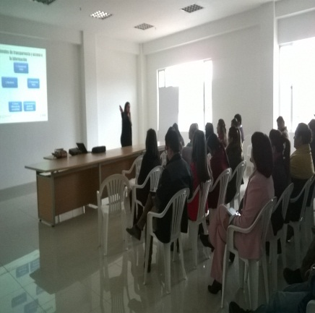
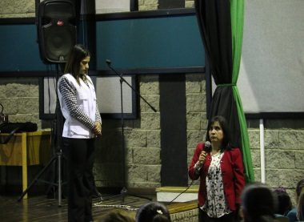
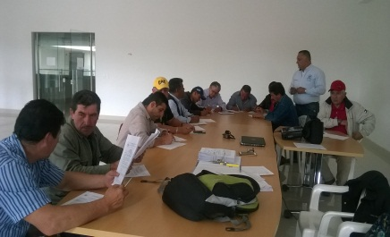
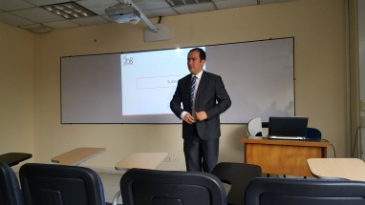
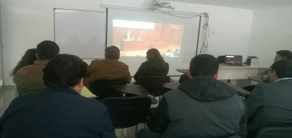
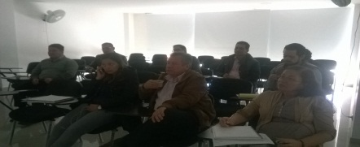
ENTIDADES GESTIONADAS
SENA, DAFP, ESAP, CNSC, SECRETARIA DE LA TRANSPARENCIA, MINISTERIO DE TRABAJO, MINISTERIO DE JUSTICIA, MINISTERIO TICS, MINISTERIO DE LA PROTECCION SOCIAL, ARCHIVO GENERAL DE LA NACION.
Secretaria Administrativa
CAPACITACIONES FUNCIONARIOS ALCALDÍA DE TOCANCIPÁ
Evaluación desempeño laboral, empleo publico, Administración Publica, Contratación publica.
Derechos Humanos, atención a víctimas y rutas de atención.
Manipulación de Alimentos, Trabajo Seguro en Alturas, Competencias Laborales para Conductores.
Administración de archivos de Gestión, Tablas de Retención, Gestión Documental.
Plan Anticorrupción, Mapas de riesgo y Atención al Ciudadano.
Gestión de calidad ISO 9001 – MECI.
Negociación Colectiva.

Slide 2
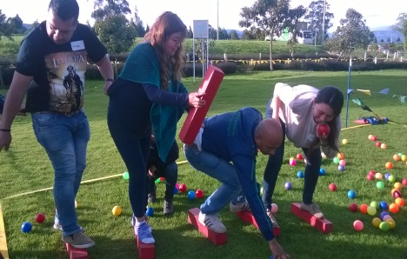
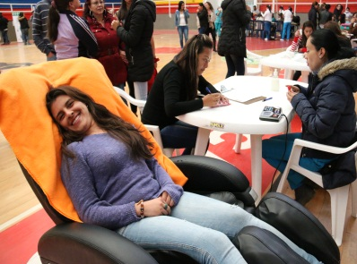
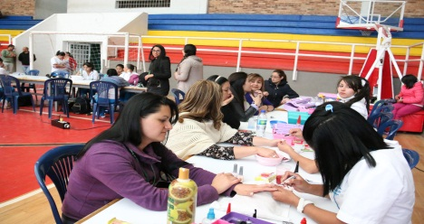
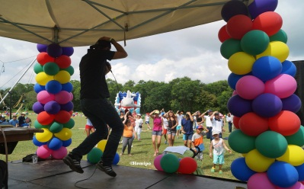
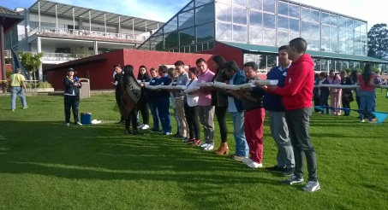
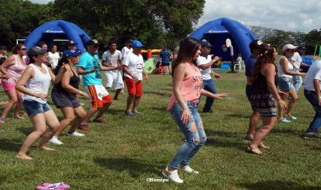
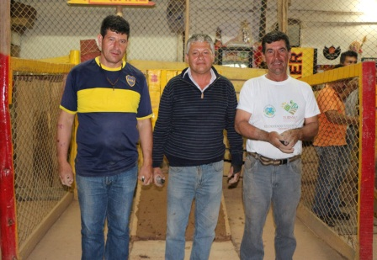
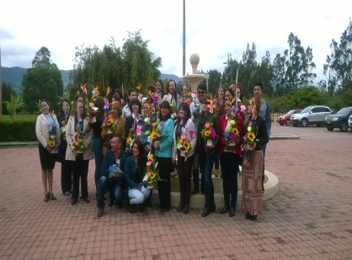
ACTIVIDADES DE BIENESTAR
FUNCIONARIOS ALCALDÍA DE TOCANCIPÁ
Secretaria Administrativa
Presupuesto:
Convenio : Instituto Municipal de Recreación y Deporte 088/04/2016
Contrato : Caja de Compensación Familiar Colsubsidio Valor de Inversión: 495,808,371,00
DÍA DEL SERVIDOR PUBLICO
INTEGRACIÓN FIN DE AÑO FUNCIONARIOS Y FAMILIA
DÍA DE LA SALUD
JUEGOS INTERADMINISTRATIVOS
( Convenio IMRD Tocancipá 008/04/2016 )
PRE PENSIONADOS
DÍA DEL NIÑO
DÍA DE LA SECRETARIA

Slide 3
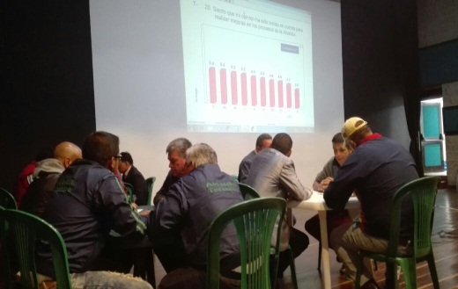
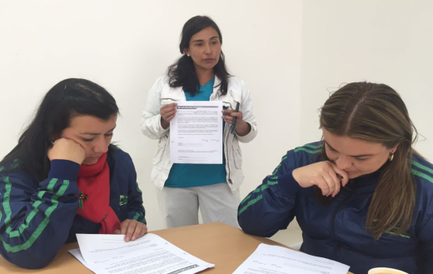
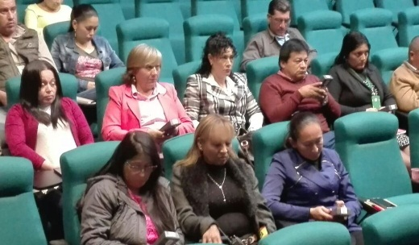
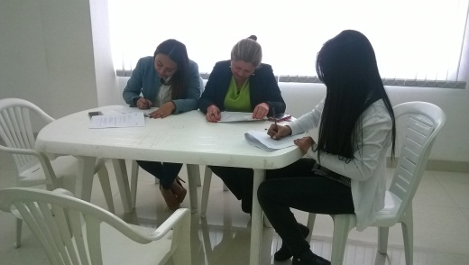
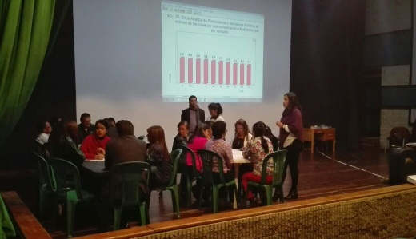
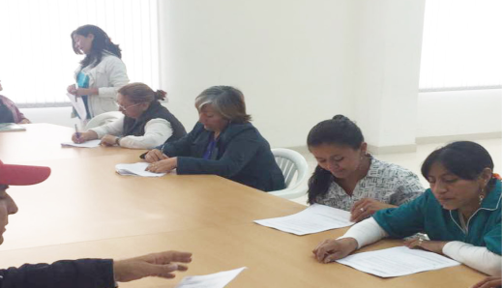
Secretaria Administrativa
ACTIVIDADES DE BIENESTAR
FUNCIONARIOS ALCALDÍA DE TOCANCIPÁ
Presupuesto:
Convenio : Instituto Municipal de Recreación y Deporte 088/04/2016
Contrato : Caja de Compensación Familiar Colsubsidio Valor de Inversión: 495,808,371,00
MEDICIÓN CLIMA LABORAL
MEDICIÓN RIESGO PSICOSOCIAL

